Slide 1
Редактор кода
Редактор исходного кода - текстовый редактор для создания и
редактирования исходного кода программ. Он может быть
отдельным приложением, или интегрированным в
интегрированную среду разработки (IDE)

Slide 2
IDE
Термин IDE (Integrated Development Environment) – «интегрированная среда разработки», означает редактор, который расширен большим количеством «наворотов», умеет работать со вспомогательными системами, такими как багтрекер, контроль версий, и много чего ещё.
Как правило, IDE загружает весь проект целиком, поэтому может предоставлять автодополнение по функциям всего проекта, удобную навигацию по его файлам и т.п.

Slide 3
Подсветка синтаксиса
Подсветка синтаксиса языка программирования, на котором вы пишете код
Подсказки кода, авто-завершения
Возможность отлаживать код (англ. Debugging)
Расширяемость с помощью плагинов
Возможность работать с Git (или другой системой)
Поддержка препроцессоров, если вы их используете (LESS / Sass и т.д.)
Наличие встроенного FTP-клиента, SSH и тому подобное

Slide 4
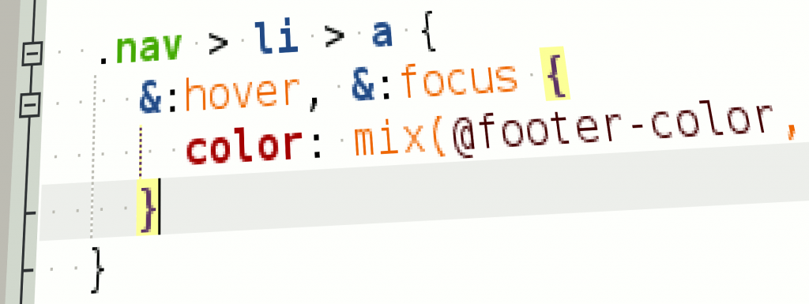
Подсветка синтаксиса языка

Slide 5
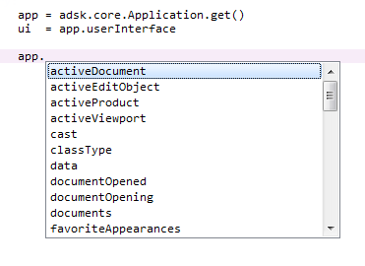
Подсказки кода

Slide 6
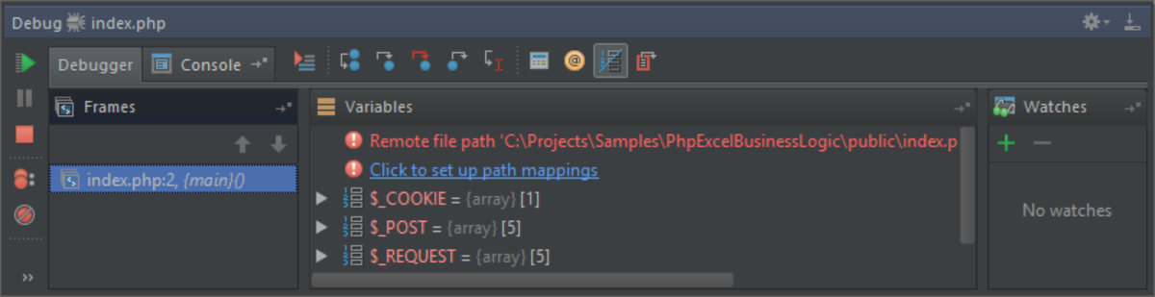
Возможность отлаживать код

Slide 7
Расширяемость с помощью плагинов
Богатый выбор плагинов, добавляющих поддержку различных языков
Темные темы для комфортной работы
IDE helper
BitrixStorm - упрощает навигацию по проекту
CodeGlance — добавляет minimap для файла
RegexpTester — можно не выходя из IDE проверить работу регулярки
PHP Advanced AutoComplete — добавляет автокомплит для ряда функций

Slide 8
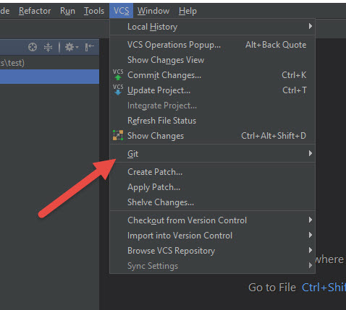
Возможность работать с Git (или другой системой)

Slide 9
Поддержка препроцессоров
Препроцессор — это инструмент, преобразующий код из одного синтаксиса в другой. Обычно, на вход препроцессора поступает код, написанный с использованием синтаксических конструкций, понятных этому препроцессору.
При помощи препроцессоров вы можете писать код, который нацелен на:
Читабельность для человека
Структурированность и логичность
Производительность

Slide 10
Наличие встроенного FTP-клиента, SSH
FTP-клиент FTP — File Transfer Protocol — Компьютерная программа для упрощения доступа к FTP серверу
SSH — сетевой протокол прикладного уровня, позволяющий производить удалённое управление операционной системой
и туннелирование TCP-соединений

Slide 11
Текстовые редакторы
Atom от GitHub
Brackets от Adobe
Notepad++
Sublime Text
Visual Studio Code от Microsoft

Slide 12
IDE
Aptana Studio
Netbeans
PhpStorm от JetBrains

Slide 13
Онлайн-редакторы
Cloud9 — https://c9.io/
ICEcoder — http://icecoder.net/
Codio — http://codio.com/
Codeanywhere — https://codeanywhere.com/

Slide 14
Контроль версий
GIT
SVN
Mercurial
другие

Slide 15
Git
Git — распределённая VCS. Это значит, что мы работаем не с одним репозитарием на сервере, а каждый имеет у себя локальную копию репозитария.

Slide 16
Git
master — это та ветка, которая всегда, в любой (!) момент должна быть готова к деплою на продакшн
Мы никогда не делаем новые фичи и багфиксы сразу в master, используем для этого ветки
Принцип: одна фича — одна ветка. Один багфикс (если предполагается длиннее двух коммитов) — одна ветка. Один эксперимент — одна ветка. Одна фича внутри эксперимента — ветка от ветки
Всегда пишем вразумительные комментарии к коммитам
После того, как фича (багфикс) написаны, оттестированы и готовы к продакшну, мержим ветку в master

Slide 17
GitLab
Github
GitHub — крупнейший веб-сервис для хостинга IT-проектов и их совместной разработки. Основан на системе контроля версий Git и разработан на Ruby on Rails и Erlang компанией GitHub, Inc
GitLab — это система управления исходным кодом для git, достойная альтернатива известным проектам GitHub, BitBucket и прочим онлайн git-хостингам.
Bitbucket
Bitbucket — веб-сервис для хостинга проектов и их совместной разработки, основанный на системе контроля версий Mercurial и Git.

Slide 18
Менеджеры задач
JIRA - Система управления проектами и отслеживания ошибок с веб-интерфейсом
Redmine - Веб-приложение для управления проектами и отслеживания ошибок
Trello - Бесплатная браузерная система управления проектами
Битрикс24 – Таск менеджер это один из модулей системы
Функции:
• Drag&Drop для перетаскивания задач в бэклоге, в спринте. • Большое количество настроек фильтрации. • Визуализация — позволяет быстро ориентироваться и делать изменения в спринте. • Возможность выбора причин для закрытия задач. • Детальные отчеты. • Простота в управлении проектами. • Простой и удобный трэкер времени.

Slide 19
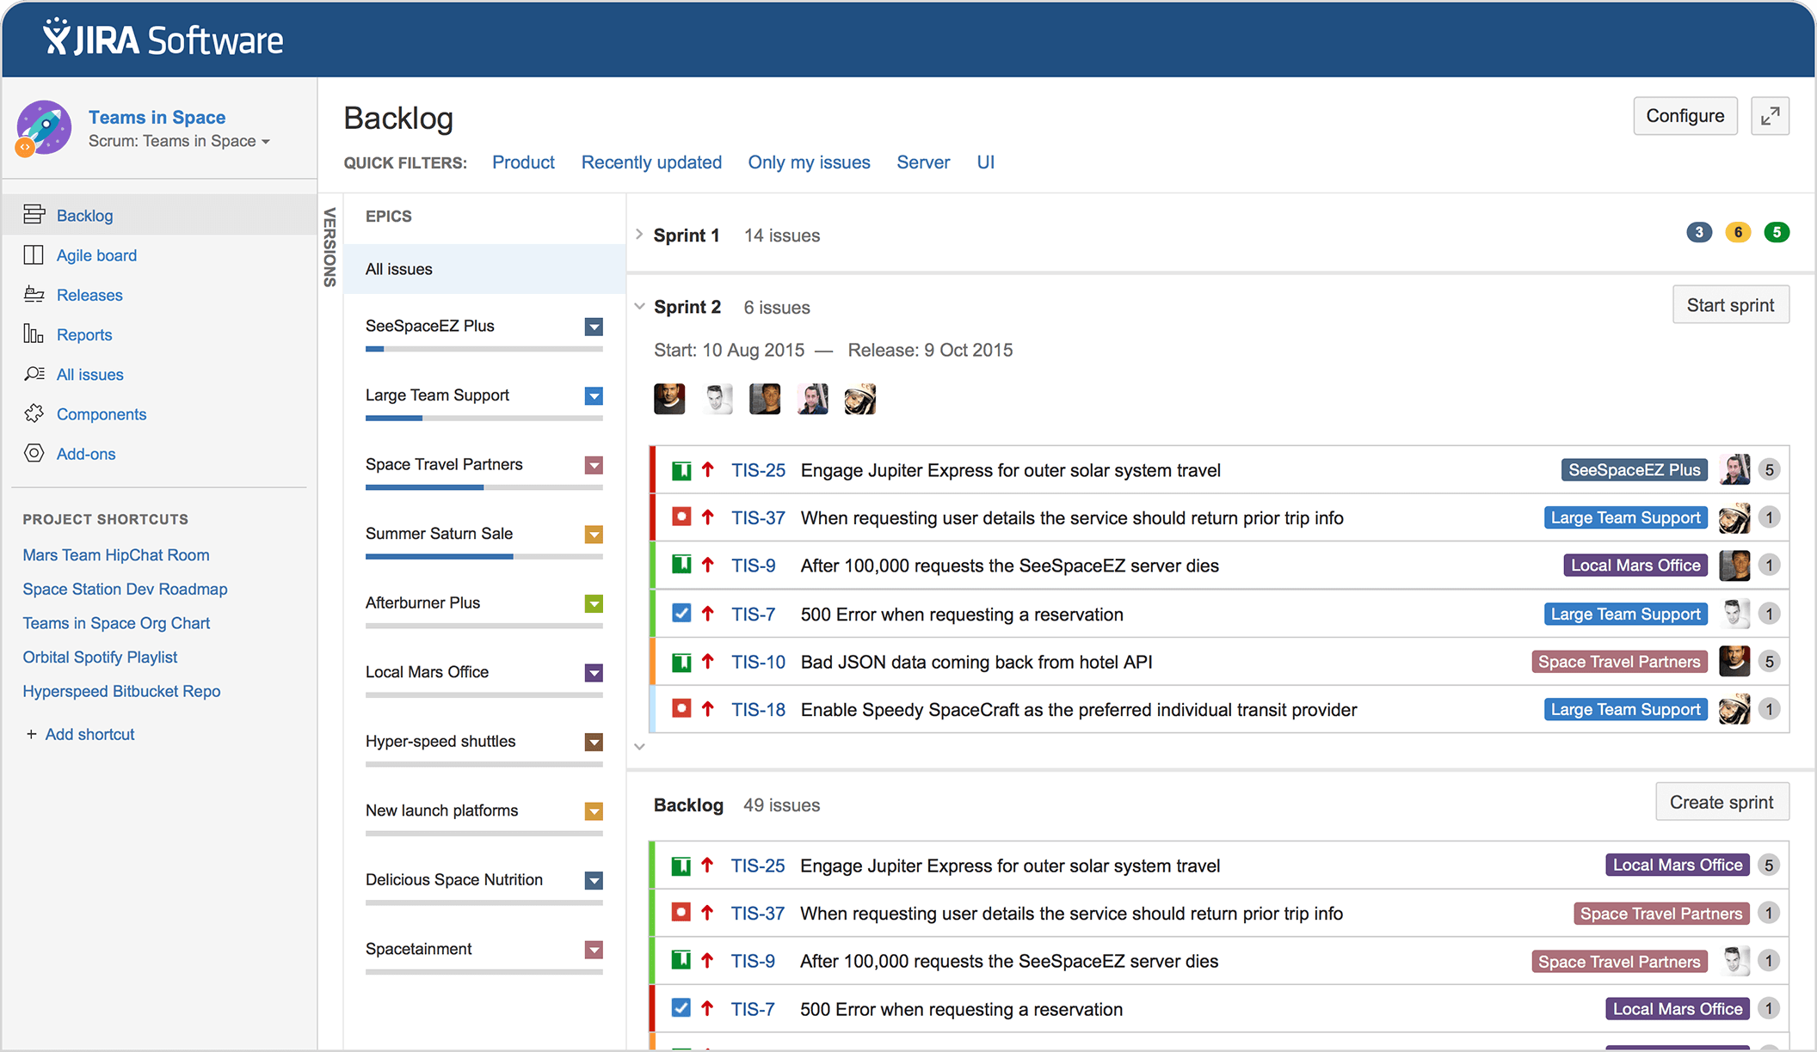
JIRA

Slide 20
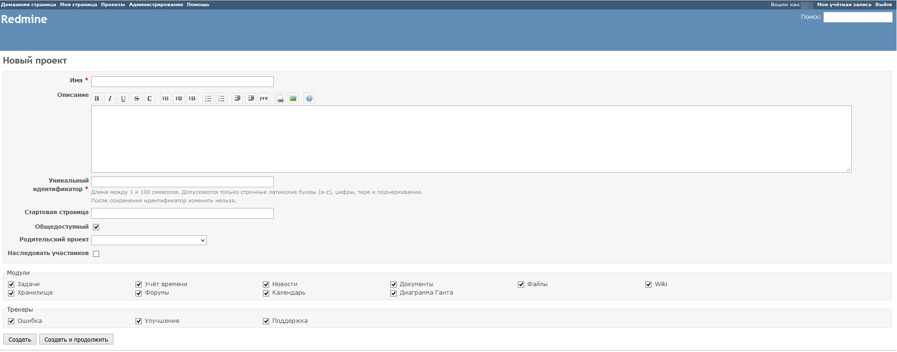
Redmine

Slide 21
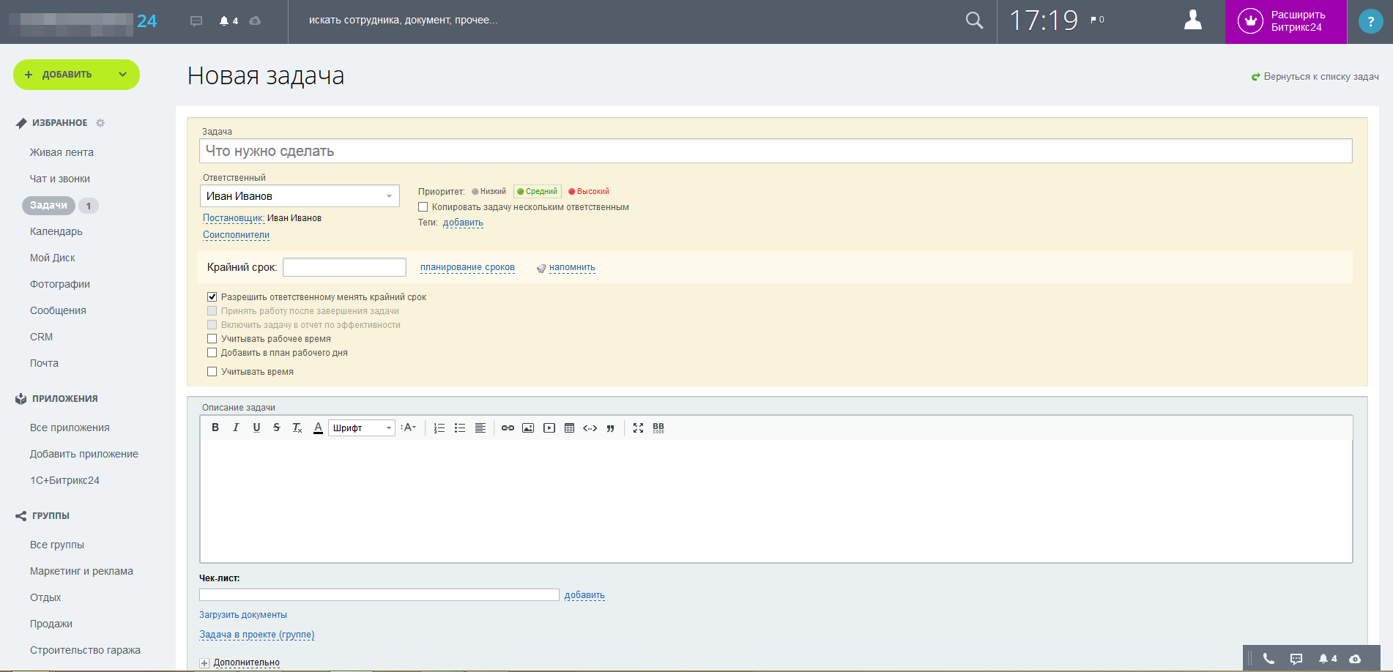
Битрикс24

Slide 22
Домашнее задание
Устновить редактор кода
Создать git аккаунт
Настроить git в IDE

Slide 23
Спасибо за внимание!

